Slide 1
Vẽ biểu đồ với lvcharts.net

Slide 2
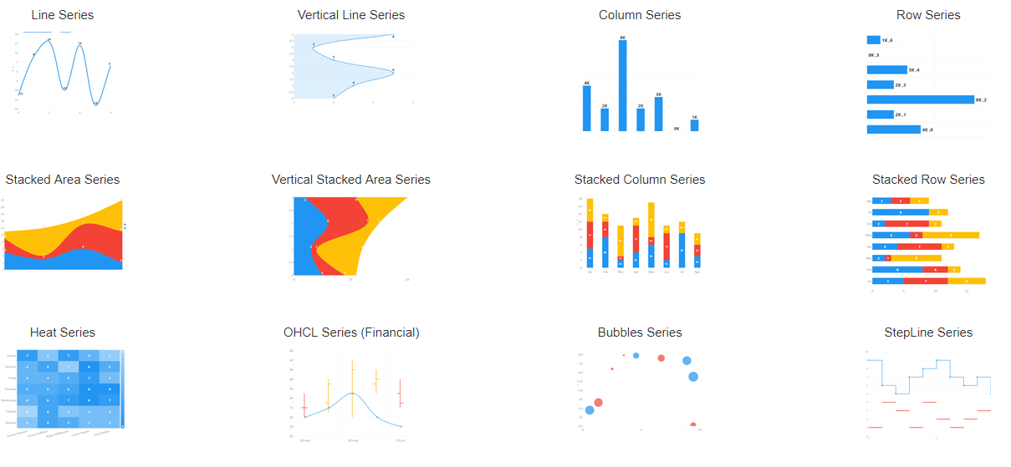
Supported types of chart

Slide 3
Install using Nuget
LiveCharts.Wpf
Add namespace
xmlns:lvc="clr-namespace:LiveCharts.Wpf;assembly=LiveCharts.Wpf"
Add references
using LiveCharts;
using LiveCharts.Wpf;

Slide 4
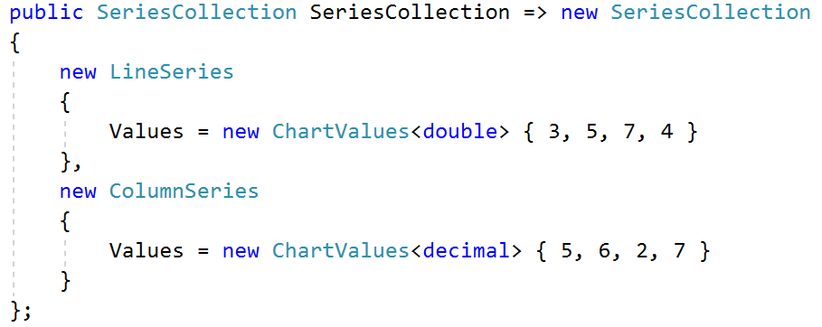
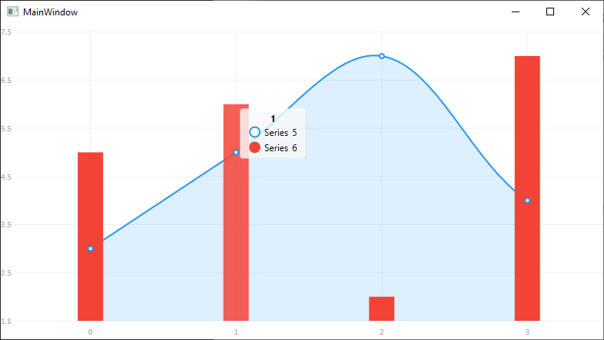
Create ui to display chart
Notes:
public SeriesCollection SeriesCollection => new SeriesCollection
{
new LineSeries
{
Values = new ChartValues<double> { 3, 5, 7, 4 }
},
new ColumnSeries
{
Values = new ChartValues<decimal> { 5, 6, 2, 7 }
}
};

Slide 5
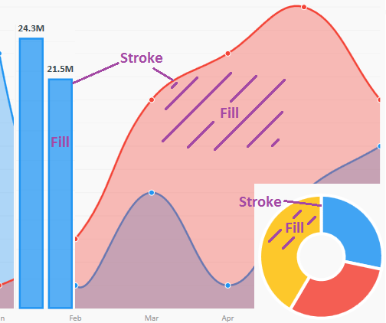
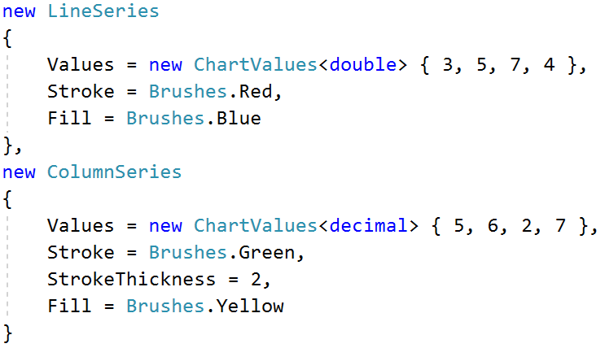
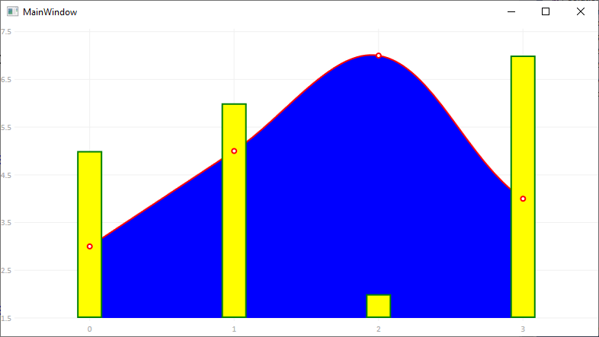
Customization

Slide 6
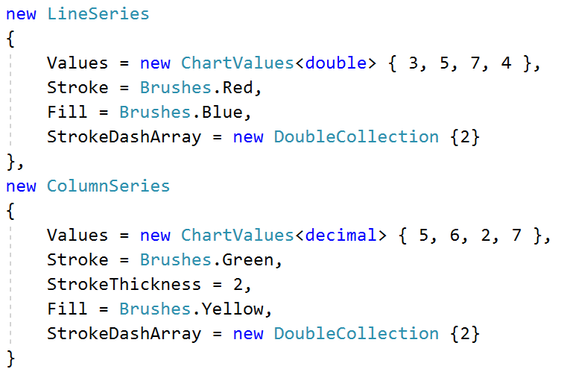
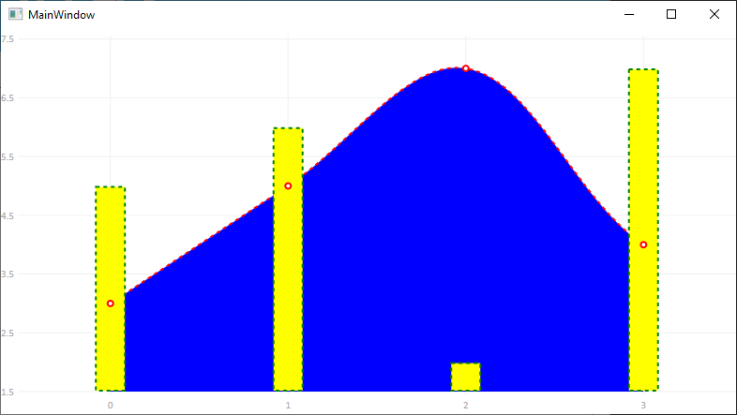
StrokeDashArray

Slide 7
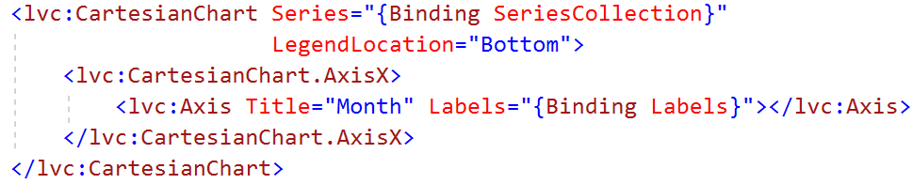
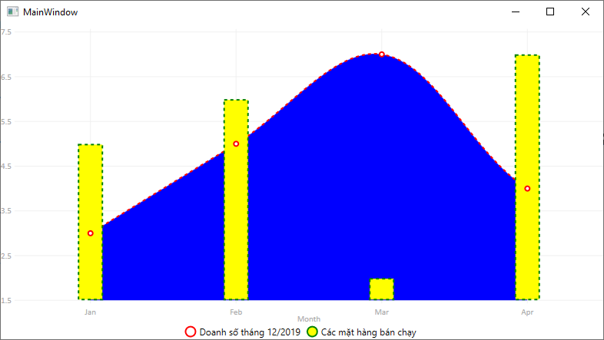
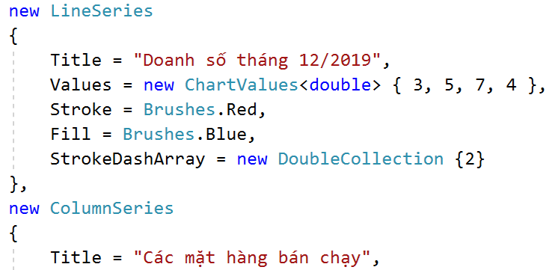
Legend, Label

Slide 8
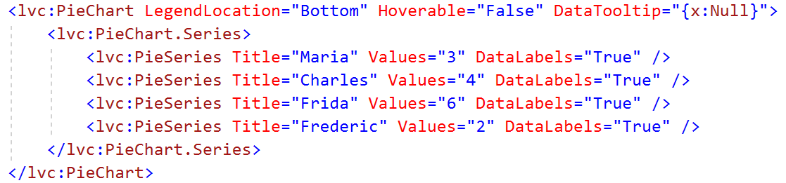
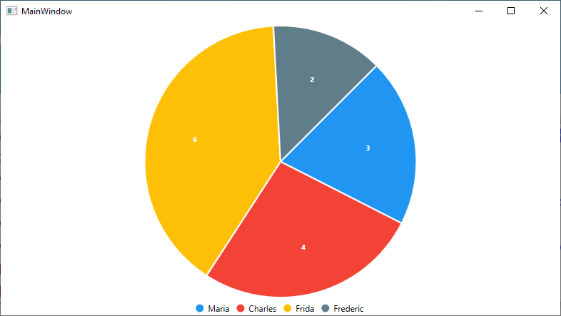
Pie chart

Slide 9
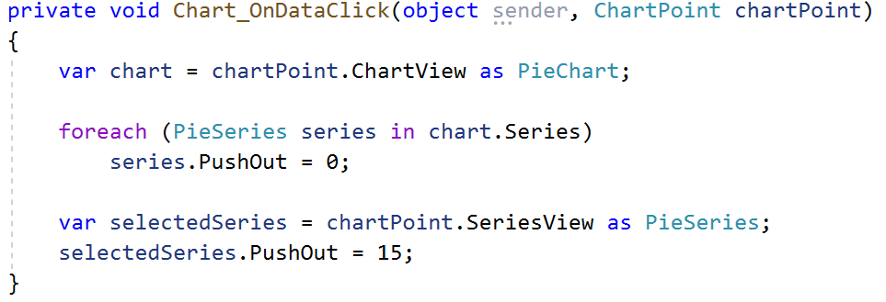
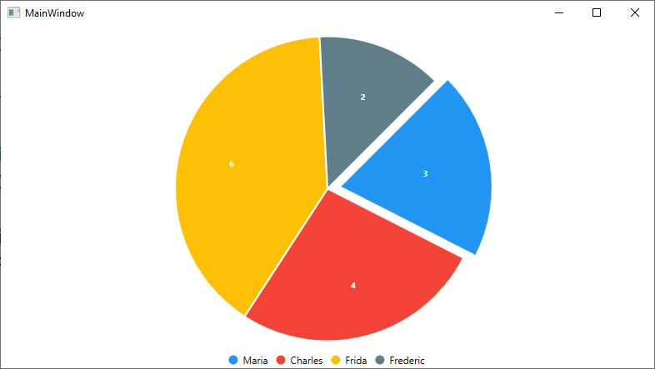
Make it pop

Slide 10
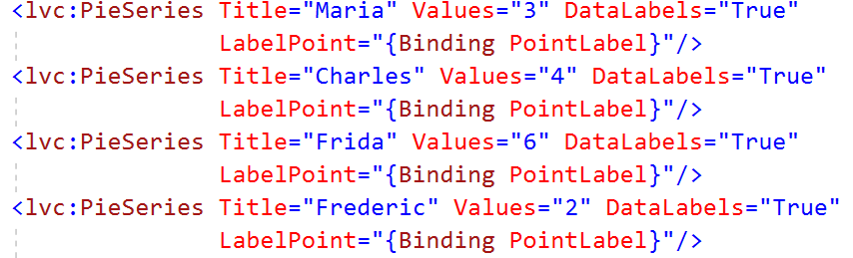
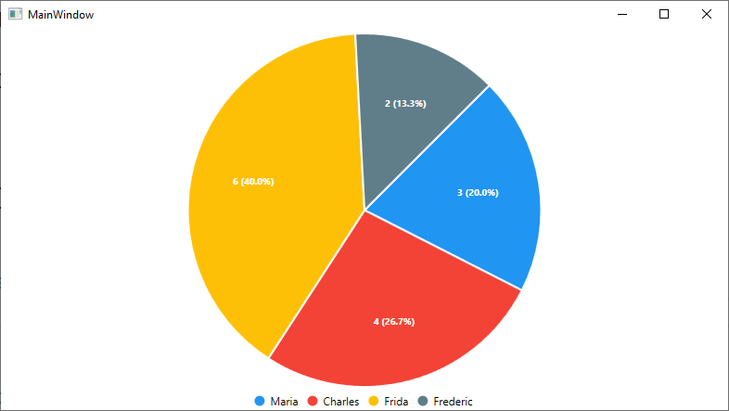
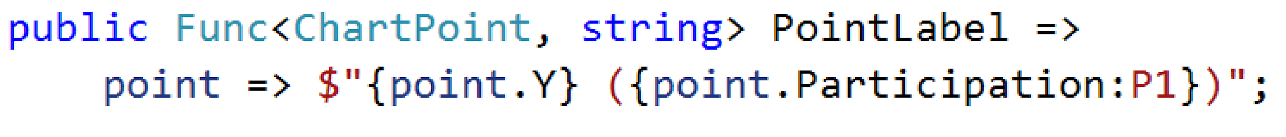
Contribution
Notes:
<lvc:PieChart LegendLocation="Bottom" DataClick="Chart_OnDataClick"
Hoverable="False" DataTooltip="{x:Null}">
<lvc:PieChart.Series>
<lvc:PieSeries Title="Maria" Values="3" DataLabels="True"
LabelPoint="{Binding PointLabel}"/>
<lvc:PieSeries Title="Charles" Values="4" DataLabels="True"
LabelPoint="{Binding PointLabel}"/>
<lvc:PieSeries Title="Frida" Values="6" DataLabels="True"
LabelPoint="{Binding PointLabel}"/>
<lvc:PieSeries Title="Frederic" Values="2" DataLabels="True"
LabelPoint="{Binding PointLabel}"/>
</lvc:PieChart.Series>
</lvc:PieChart>

Slide 11
Các loại biểu đồ
Đối với dữ liệu master (Hàng hóa đang có)
Tình trạng hiện tại
Đối với dữ liệu transaction
Thống kê theo ngày, tuần, quý, tháng, năm

